Slide 1
Ekologické katastrofy
František Fialka

Slide 2
Ekologická katastrofa
je stav, kdy se do ekosystému dostává cizorodá látka, když je ohrožen život, zdraví, nebo bezpečnost velké skupiny

Slide 3
Typy katastrof
Podle příčiny:
1.přírodní
2.antropogenní (způsobené člověkem).

Slide 4
přírodní ekologické katastrofy
Kosmické katastrofy
tsunami
Meteorologické katastrofy
bouřka – Horko, sucho
Geologické katastrofy
Sopečná erupce
Zemětřesení
Tsunami
Povodeň

Slide 5
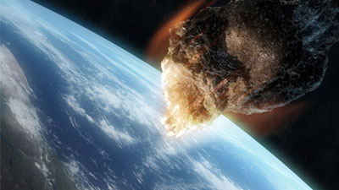
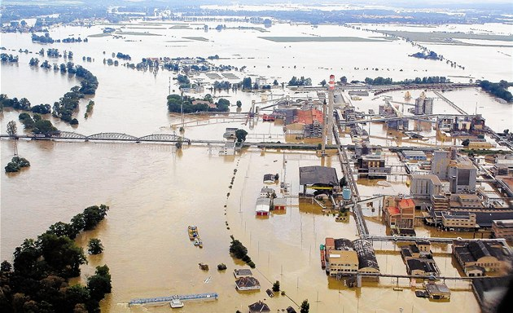

Slide 6
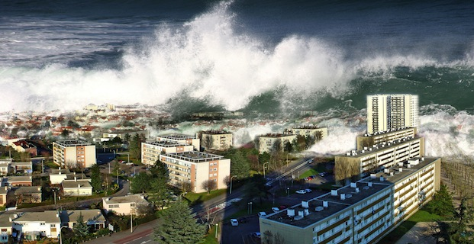
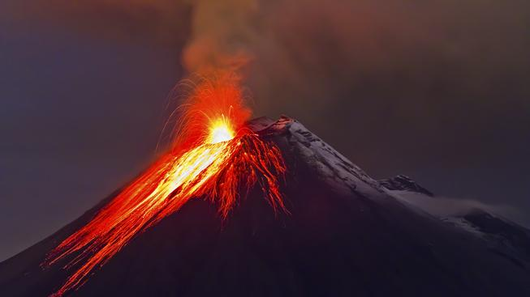

Slide 7
ekologické katastrof díky člověku
Průmyslové katastrofy
Chemické katastrofy
Jaderné katastrofy (Černobyl, Fukušima)
Dopravní katastrofa
Ropné skvrny
Letecké nehody
Kosmické nehody
Násilné jednání
Válka
Terorismus

Slide 8
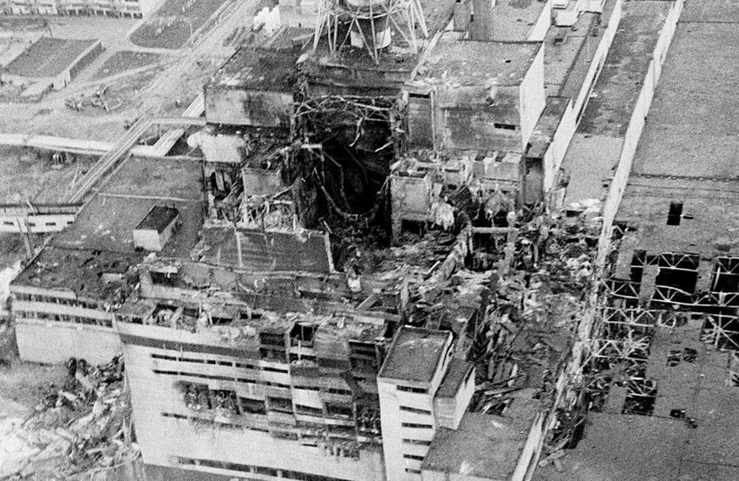
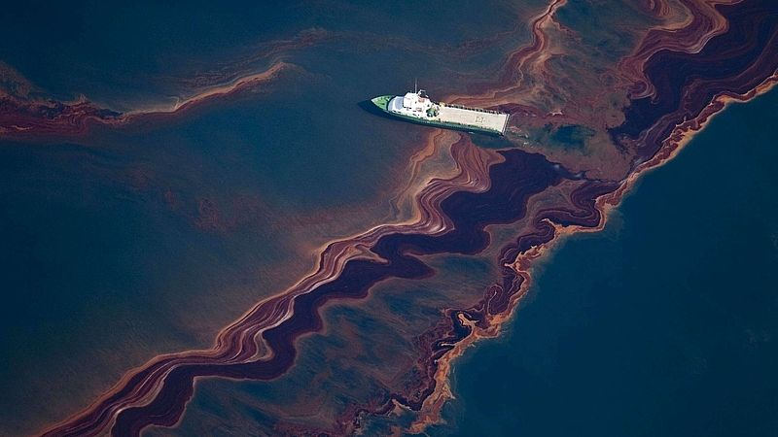

Slide 9
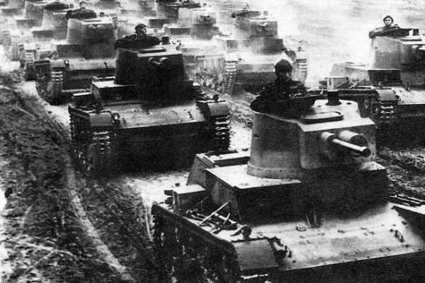
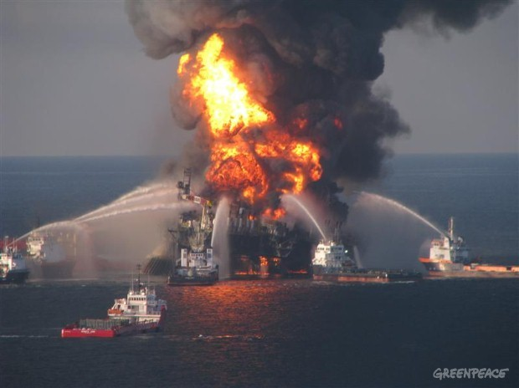

Slide 10
zdroje
https://www.google.cz/search?biw=1280&bih=641&tbm=isch&sa=1&q=chemicke+katastrofi&oq=chemicke+katastrofi&gs_l=psy-ab.3...53889.63197.0.63572.20.20.0.0.0.0.174.1887.7j12.20.0.dummy_maps_web_fallback...0...1.1.64.psy-ab..0.10.1135.0..0j0i30k1j0i24k1.60.V8ILzGuQMAM
https://www.google.cz/search?tbm=isch&q=prumyslove+katastrofy&spell=1&sa=X&ved=0ahUKEwjIl5eBktLWAhUKOpoKHYLOAZEQvwUIIigA&biw=1280&bih=641&dpr=1.5

